Slide 1
«Деятельностный подход в образовательной деятельности с дошкольниками»
Муниципальное дошкольное образовательное учреждение Детский сад №9 «Ласточка» г. Ртищево Саратовской области
Воспитатель: Линник О.В.

Slide 2
Деятельность
Деятельность можно определить как специфический вид активности человека, направленный на познание и творческое превращение окружающего мира, включая самого себя и условия своего существования.
Деятельность – активное отношение к окружающей действительности, выражающееся в воздействии на нее. Складывается из действий.
Деятельность – система действий человека, направленная на достижение определенной цели
Словарь - справочник воспитателя/ Авт.-сост. С. С. Степанов. - М.:ТЦ Сфера, 2008.
Давыдов В.В. Проблемы развивающего обучения. (Приложение). М., 1986.
Леонтьев А.Н. Деятельность. Сознание. Личность. М., 1977.

Slide 3
ДеятельнОСТНЫЙ ПОДХОД
Деятельностный подход - это организация и управление педагогом деятельностью ребенка при решении им специально организованных учебных задач разной сложности и проблематики. Эти задачи развивают не только предметную, коммуникативную и другие виды компетентностей ребенка, но и его самого как личность. (Л.Г.Петерсон)
Деятельностный подход — это способ освоения образовательной среды без психических и физических перегрузок детей, при котором каждый ребенок может самореализоваться, почувствовать радость творчества.

Slide 4
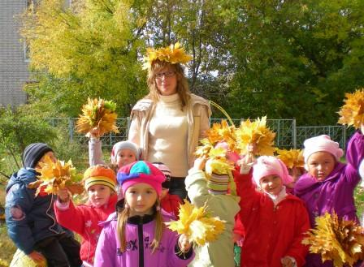
Системно-деятельностный подход
позволяет добиться целостности адаптивной образовательной системы, взаимосвязи и взаимодействия ее целесодержащих элементов, соподчиненности целевых ориентиров в деятельности подсистем различного уровня.

Slide 5
В рамках деятельностного подхода перед педагогом стоят следующие задачи:
создать условия для того, чтобы сделать процесс приобретения знаний ребенком мотивированным;
учить ребенка самостоятельно ставить перед собой цель и находить пути, в том числе средства, ее достижения;
помогать ребенку сформировать у себя умения контроля и самоконтроля, оценки и самооценки.

Slide 6
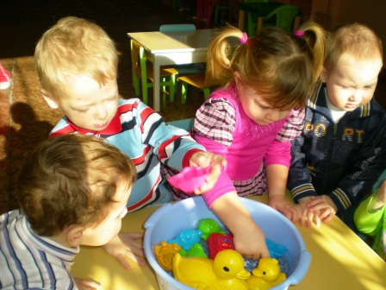
Дошкольник – это прежде всего деятель, стремящийся познать и преобразовать мир

Slide 7
«Золотые правила» деятельностного подхода
Подари ребенку радость творчества, осознание авторского голоса
Веди ребенка от собственного опыта к общественному
Будь не «НАД», а «РЯДОМ»
Радуйся вопросу, но отвечать не спеши
Учи анализировать каждый этап работы
Критикуя, стимулируй активность ребенка

Slide 8
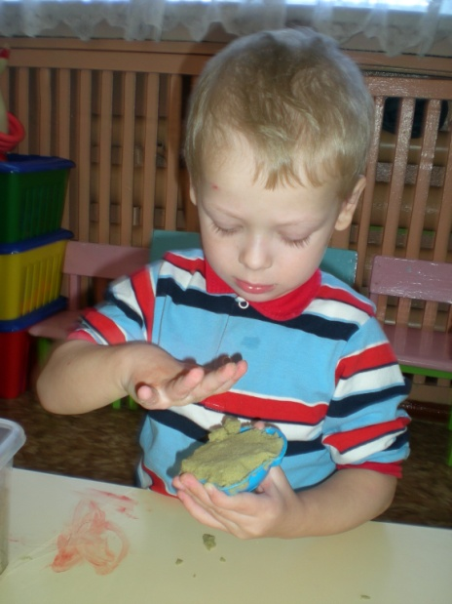
Игровая
Двигательная
Продуктивная
Коммуникативная
Трудовая
Познавательно-исследовательская
Восприятие художественной литературы
Музыкально-художественная

Slide 9
Непосредственно образовательная деятельность
Реализуется через организацию различных видов детской деятельности и их интеграцию с использованием разнообразных форм и методов работы, выбор которых осуществляется педагогами самостоятельно в зависимости от контингента детей, уровня освоения Программы и решения конкретных образовательных задач.

Slide 10
ПРИЗНАКИ РАЗЛИЧНЫХ МОДЕЛЕЙ ОРГАНИЗАЦИИ ОБРАЗОВАТЕЛЬНОГО ПРОЦЕССА
Учебная модель | Совместная деятельность взрослого и детей
Позиция ребёнка
Ребенок – объект формирующих воздействий взрослого человека (взрослый управляет (манипулирует) ребёнком, занимает более активную позицию) | Ребенок – субъект взаимодействия со взрослым (сотрудничество взрослого и ребёнка; ребенок, если и не равен, то равноценен взрослому; ребенок активен не менее взрослого)
Лозунг
«Делай как я!» | «Вместе с ребенком»
Регламентированность
Большая регламентированность образовательного процесса, использование готовых образцов и шаблонов (готовых конспектов занятий) | Гибкость в организации образовательного процесса, учет потребностей и интересов детей
Форма организации деятельности
Основная форма – учебное занятие, основная деятельность – учебная | Организация детской деятельности в различных, адекватных дошкольному возрасту формах

Slide 11
ПРИЗНАКИ РАЗЛИЧНЫХ МОДЕЛЕЙ ОРГАНИЗАЦИИ ОБРАЗОВАТЕЛЬНОГО ПРОЦЕССА
Учебная модель | Совместная деятельность взрослого и детей
Преобладающие методы
Монолог взрослого (преобладание словесных методов работы) | Диалог (общение) взрослого и ребёнка
Рассадка детей
Рассадка «взрослый напротив ребёнка» | Рассадка взрослых и детей «по кругу»
Участие ребёнка в образовательном процессе
Обязательность участия | Необязательность участия
Основной мотив
Основной мотив участия в образовательном процессе – авторитет взрослых (педагога, родителей) | Основной мотив участия (неучастия) в образовательном процессе – наличие (отсутствие) интереса у ребёнка

Slide 12
структура НОД на основе деятельностного подхода
1. Создание проблемной ситуации
2. Целевая установка
3. Мотивирование к деятельности
4. Проектирование решений проблемной ситуации
5. Выполнение действий
6. Анализ результатов деятельности
7. Подведение итогов

Slide 13
СТРУКТУРА НЕПОСРЕДСТВЕННО ОБРАЗОВАТЕЛЬНОЙ ДЕЯТЕЛЬНОСТИ
Процесс вовлечения в деятельность:
1. Что-то внести, чтоб большинство детей заинтересовалось
2. Что-то убрать, оставив пустое место (в группе не осталось кукол или машин или др)
3. Приходит кто-то в гости или игрушка
4. Эффект неожиданности (шум, треск, стук...)
5. Делать в присутствии детей что-то необычное с просьбой отойти и не мешать (смотреть пристально в окно, играть с мл. воспитателем в шашки и др)
6. Интрига (подождите, после зарядки скажу; не смотрите, после завтрака покажу; не трогайте, это очень хрупкое, испортите; например, выпал снег, до прихода детей повесить на окно простынь «Ребята, пока не смотрите, у меня там такая красивая картина, попозже о ней поговорим»)

Slide 14
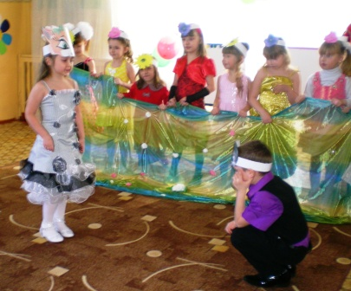
Целевая установка
7. Договориться с родителями одеть ребенка во что-то определенного цвета; повар приглашает в гости и просит сделать то-то; муз.рук. обещает интересное развлечение, но надо помочь в том-то
8. Специально организованная ситуация (все мыло заменить камушками, мелок кусочком сахара)

Slide 15
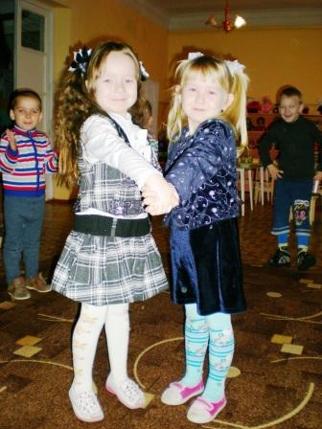
Мотивирование к деятельности
9. День рождения у ребенка (воспитатель: «Ребята, фантики от конфет кладите в коробочку, они мне нужны для сюрприза». Дети заинтересованы : «Какого?»)
10.Воспитателю нужна помощь детей в чем-то конкретном, он обращается с просьбой к детям
Если хочет что-то сказать мальчик или застенчивый ребенок, сначала спросить их, а уж потом давать высказываться девочкам

Slide 16
Проектирование решений проблемной ситуации
Выдвижение различных вариантов, что сделать, чтобы разрешить проблему. Ответы детей не оценивать, принимать любые, не предлагать что-то делать или не делать, а предлагать что-то сделать на выбор. Опираться на личный опыт детей, выбирая помощников или консультантов. В процессе деятельности воспитатель всегда спрашивает детей: «Зачем, почему ты это делаешь?», чтоб ребенок осмысливал каждый шаг. Если ребенок делает что-то не так, дать ему возможность самому понять что именно, можно на помощь отправить более смышленого ребенка

Slide 17
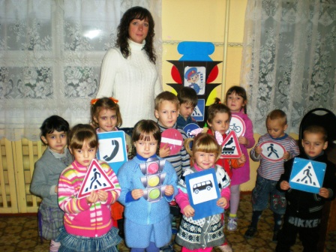
Анализ результатов деятельности
Не спрашивать у детей: понравилось или нет. Спросить надо: «Зачем вы все это сделали?», чтоб понять, осознал ли ребенок цель

Slide 18
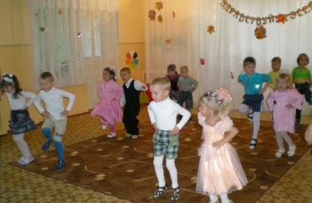
Подведение итогов
Найти кого за что похвалить
(не только за результат, но и за деятельность в процессе)

Slide 19
ОРГАНИЗАЦИЯ ПРОСТРАНСТВА НЕПОСРЕДСТВЕННО ОБРАЗОВАТЕЛЬНОЙ ДЕЯТЕЛЬНОСТИ
Максимальное приближение к ситуации «круглого стола», приглашающего к равному участию в работе, осуждении, исследовании.
Свободный выбор детьми рабочего места, перемещение, чтобы взять тот или иной материал, инструмент.
Партнер – взрослый всегда вместе (рядом) с детьми, в круге (в учительской позиции он вне круга, противостоит детям, над ними).

Slide 20
СПАСИБО ЗА ВНИМАНИЕ! УСПЕХОВ ВАМ И ТЕРПЕНИЯ ПРИ РЕАЛИЗАЦИИ ФГОС ДО!

